Slide 1
3°
S12
19/set

Slide 2
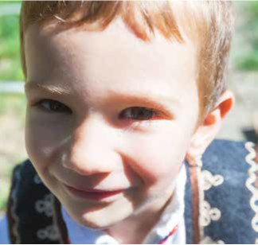
3° Trim 2026

Slide 4


S12 – Missões – 19 de setembro
Verdadeira Páscoa
David
Romênia

Slide 5
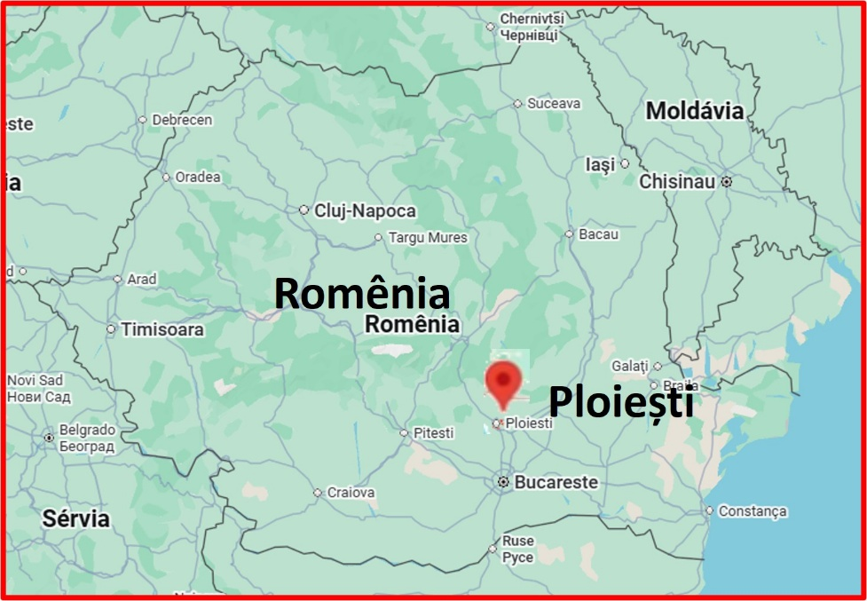
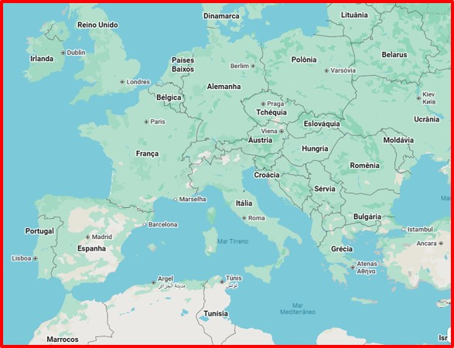
Onde fica Romênia? Perto do mar Negro ao norte da Bulgária. Perto de Bucarest (que é a capital) está a cidade de Ploiesti. É de lá que vem a nossa história de hoje.
Europa

Slide 6

As crianças de 3 anos conversavam animadas na escola. O fim de semana que se aproximava traria um grande feriado, e a cabecinha das crianças estava ocupada com pensamentos sobre ovos de chocolate e roupas novas.
Você consegue adivinhar qual feriado elas comemorariam?
– O coelhinho da Páscoa vai trazer presentes para nós! – gritou um menino.
– Mal posso esperar! – disse uma menina.
Na Romênia, muitos pais e mães dão ovos de chocolate e roupas novas na Páscoa. Os ovos são comidos e as roupas são usadas na igreja no domingo de Páscoa. Os pais dizem que os presentes são do coelhinho da Páscoa.

Slide 7


A professora Ramona ouviu a conversa das crianças e achou melhor esclarecer as coisas.
– Vocês sabem – disse ela gentilmente – que não existe coelhinho da Páscoa.
A conversa parou, e as crianças olharam surpresas para ela.
– Então por que estamos comemorando a Páscoa? – perguntou o pequeno David.
Era uma boa pergunta, e a professora Ramona tinha uma boa resposta. Mas ela queria ter certeza de que David a entenderia.
– Vou ligar para sua mãe e convidar vocês dois para irem à igreja no sábado – disse ela. – Vocês aprenderão porque as pessoas comemoram a Páscoa.

Slide 8
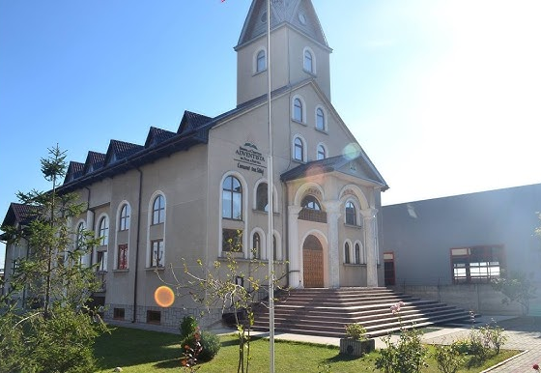
A professora Ramona, pouco tempo depois, ligou para a mãe de David e convidou-a para ir com David à igreja no sábado.
– Por favor, venham – convidou. – Vamos fazer algo relacionado à Páscoa.
Em seguida, a professora Ramona ligou para as mães das outras 25 crianças de sua turma e as convidou também. Ela queria que todas as crianças e seus pais compreendessem o verdadeiro significado da Páscoa.
Na manhã do sábado, o pequeno David chegou à Igreja Adventista do Sétimo Dia com sua mãe e sua avó. Cerca de metade da turma da professora também foi. A professora Ramona estava feliz. Se­ria um sábado agradável.
Igreja Adventista na Romênia

Slide 9

David levou um pequeno presente para a professora Ramona. Não era um ovo de chocolate, nem roupas novas. Ele segurava um buquê com cinco rosas.
– Professora, essas rosas são para você – disse.
A professora Ramona ficou feliz e agradeceu com um grande sorriso. Ela acompanhou David e as outras crianças até a sala da Escola Sabatina. A sala parecia muito grande para David, e ele ficou nervoso ao soltar a mão da mãe.
– Tudo bem – disse a professora Ramona. – Seus amigos estão aqui, e vamos aprender muitas coisas legais juntos. Sua mãe estará na classe com os adultos, e podemos chamá-la se você precisar. Tudo ficará bem.
David relaxou e soltou a mão da mãe. Ele olhou ao redor da sala e viu uma caixa de areia rasa com três cruzes. Havia também um túmulo de pedra e um grupo de bonecos de plástico.

Slide 10
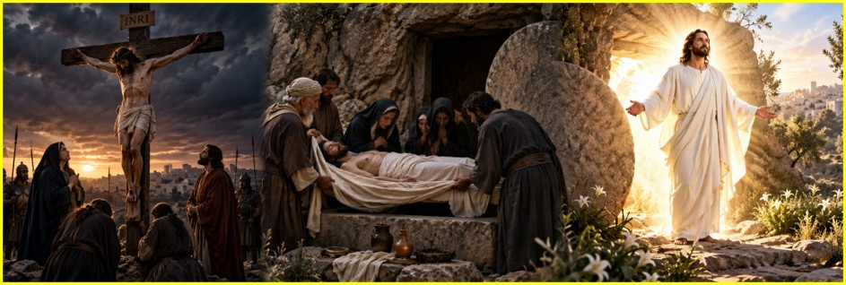
Alguns minutos depois, David e as outras crianças aprenderam a verdadeira história da Páscoa.
– Muitas crianças pensam no coelhinho da Páscoa quando pensam na Páscoa – explicou a professora Ramona. – Mas o coelhinho da Páscoa é um personagem inventado. A Páscoa, na verdade, é sobre uma história real que aconteceu com alguém especial: Jesus Cristo.
Usando os itens da caixa de areia, a professora Ramona contou a história de como Jesus morreu na cruz em uma tarde de sexta-feira. E após ficar no túmulo no sábado, Ele ressuscitou dos mortos no domingo.

Slide 11
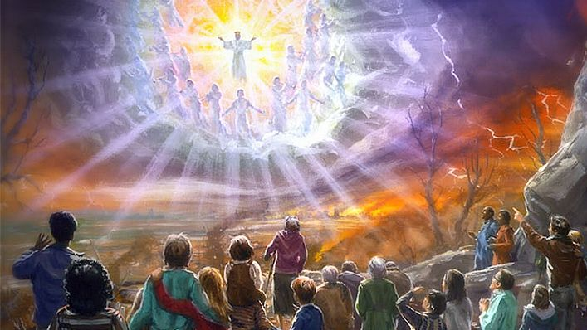
Hoje, Ele está preparando um lugar para todos os meninos e meninas que acreditam Nele. Jesus virá em breve para levá-los para casa.
David ouviu com atenção.
Mais tarde, ele se juntou à mãe e à avó, na igreja, para ouvir o sermão do pastor. Depois, sua mãe deu um forte abraço na professora Ramona.
– Quero voltar aqui – disse ela.
E voltou.
Hoje, ela e David vão sempre à igreja. Juntos, eles estão aprendendo a amar a Jesus cada vez mais. Agora eles entendem que a Páscoa não tem a ver com o coelhinho da Páscoa, ovos de chocolate e roupas novas. A Páscoa é um lembrete de que Jesus ressuscitou e virá em breve para buscar todos os Seus filhos.

Slide 12
Crianças em toda a Romênia estão aprendendo sobre Jesus em creches e Escolas Adventistas, como a que a professora Ramona trabalha em Ploiești. Parte das ofertas deste trimestre ajudará na ampliação de duas outras escolas em que muitas crianças aprendem sobre Jesus. Agradecemos a você sua generosa oferta.

Slide 13
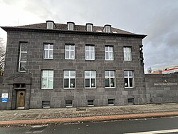
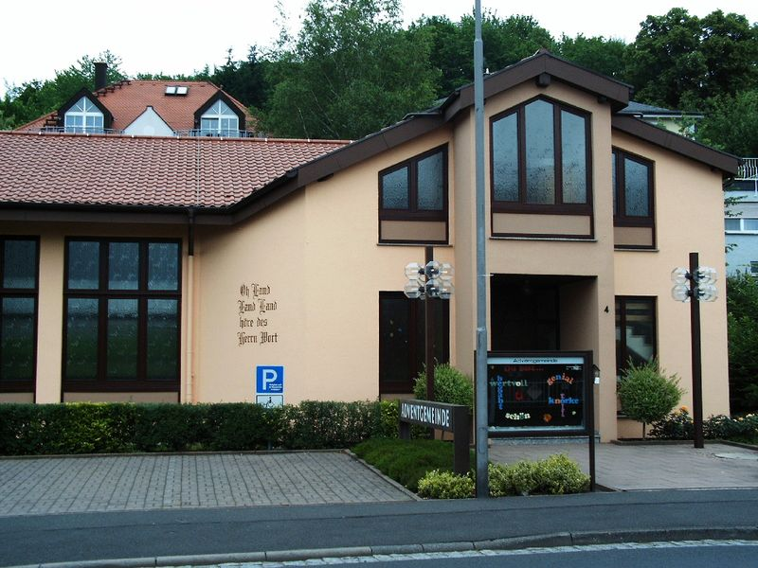
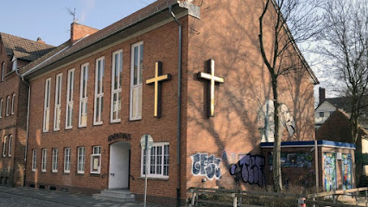

S12
Na Alemanha, os pastores podem pregar livremente sobre Jesus. No entanto, falar sobre Deus fora da igreja pode ser difícil, pois a sociedade é bastante não cristã. Ainda assim, pesquisas mostram que os jovens estão abertos à espiritualidade e buscam um significado mais profundo para a vida. Os pastores proclamam as boas-novas por meio da amizade, de projetos criativos que atendem às necessidades das pessoas, formatos atrativos de culto, podcasts, devocionais curtos publicados em redes sociais, Clubes de Desbravadores, etc.
Igreja Adventista
Na Alemanha
Sede da igreja Adventista na Alemanha em Hanover
Igreja Adventista em Hildesheim
Bandeira da Alemanha

Slide 14
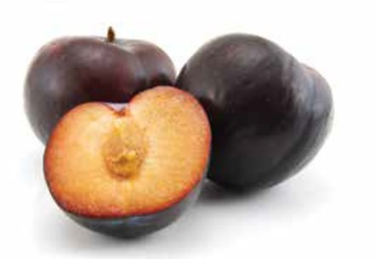
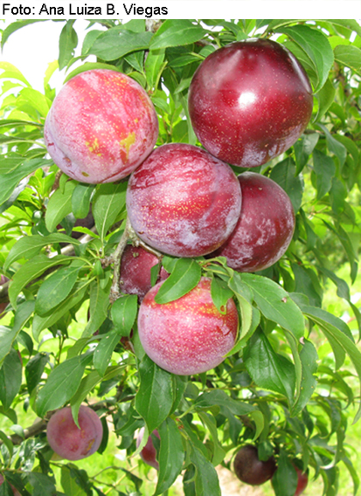
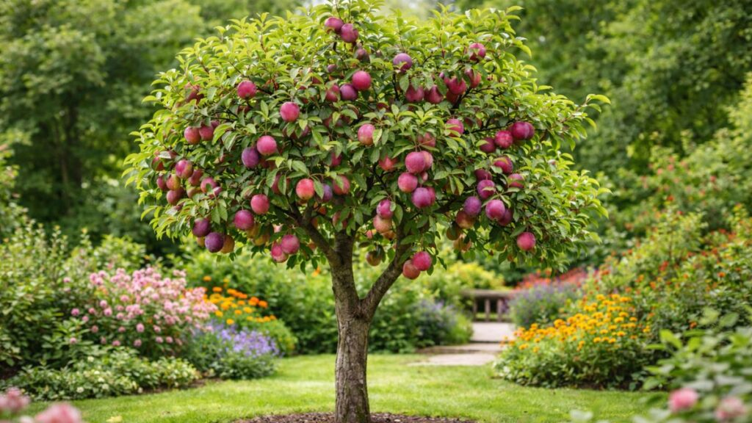
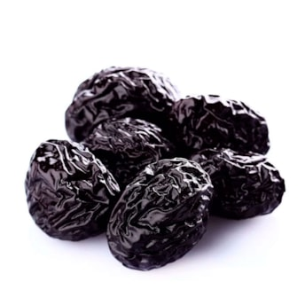

A Romênia é um dos maiores produtores de ameixa do mundo.
Bandeira da Romênia
Ameixa seca

Slide 15
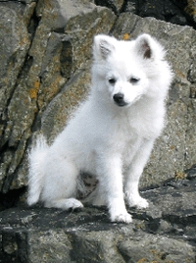
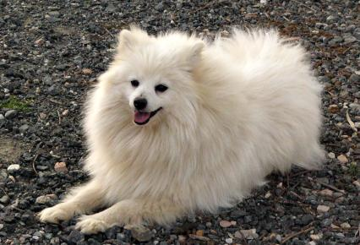
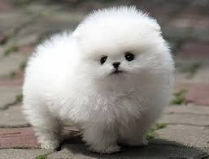
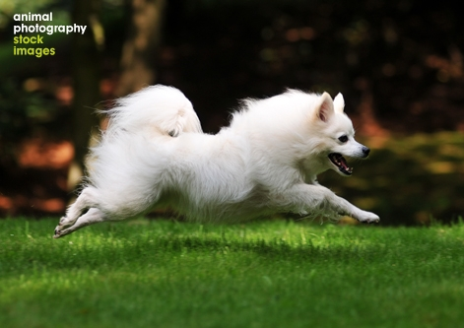
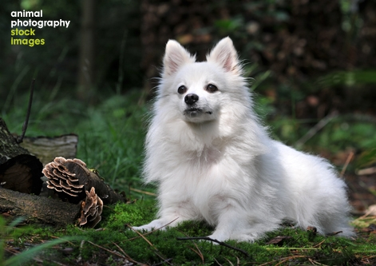

Cão – Volpino Italiano
O volpino italiano é um cão de raça pequena. Como seu nome sugere, é originário da Itália.
Na antiguidade era utilizado como cão de companhia. Hoje em dia continua cumprindo esta função perfeitamente. Se trata de uma raça alegre e muito apegada a seus donos.
O peso padrão dos machos é de três quilogramas e a altura não supera os 30 centímetros.
Sua cabeça tem formato triangular e possui um ossinho pontiagudo.
A característica mais chamativa é sua pelagem volumosa com um branco uniforme
Bandeira da Itália

Slide 16


Mostre a Romênia em um mapa.
Em seguida, aponte para Ploiești, onde fica a Escola Adventista.

Slide 17
Qualquer observação sobre este material entre em contato comigo pelo e-mail:
Ruy Ernesto N Schwantes ( ruy_ernesto@hotmail.com )

